Slide 1
广外心理健康教育与咨询中心简介

Slide 2
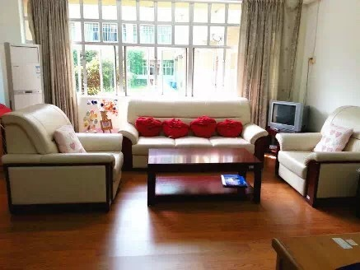
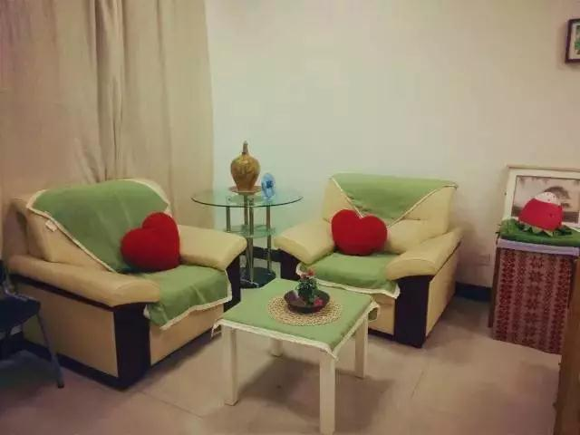
WELCOME HERE!
中心简介
北校
南校
职能简介：广外心理健康教育与咨询中心隶属广外学生处，致力于为广外师生提供心 理方面的支持和帮助。当你有困惑时，请想起我们，我们愿意用心聆听你的声音！
助理日常工作：确认咨询，接待同学、整理资料、制作表格。
其他活动：组织新生心理测评、新生访谈、心理委员培训会、举办525心理活动月等。
部门职能：宣策部、秘书部。

Slide 3
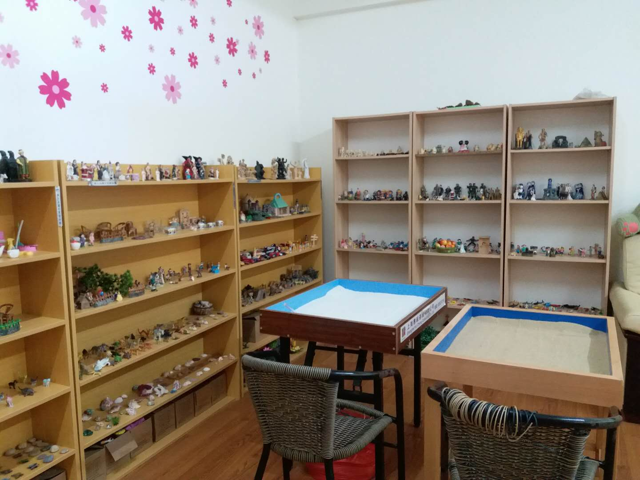
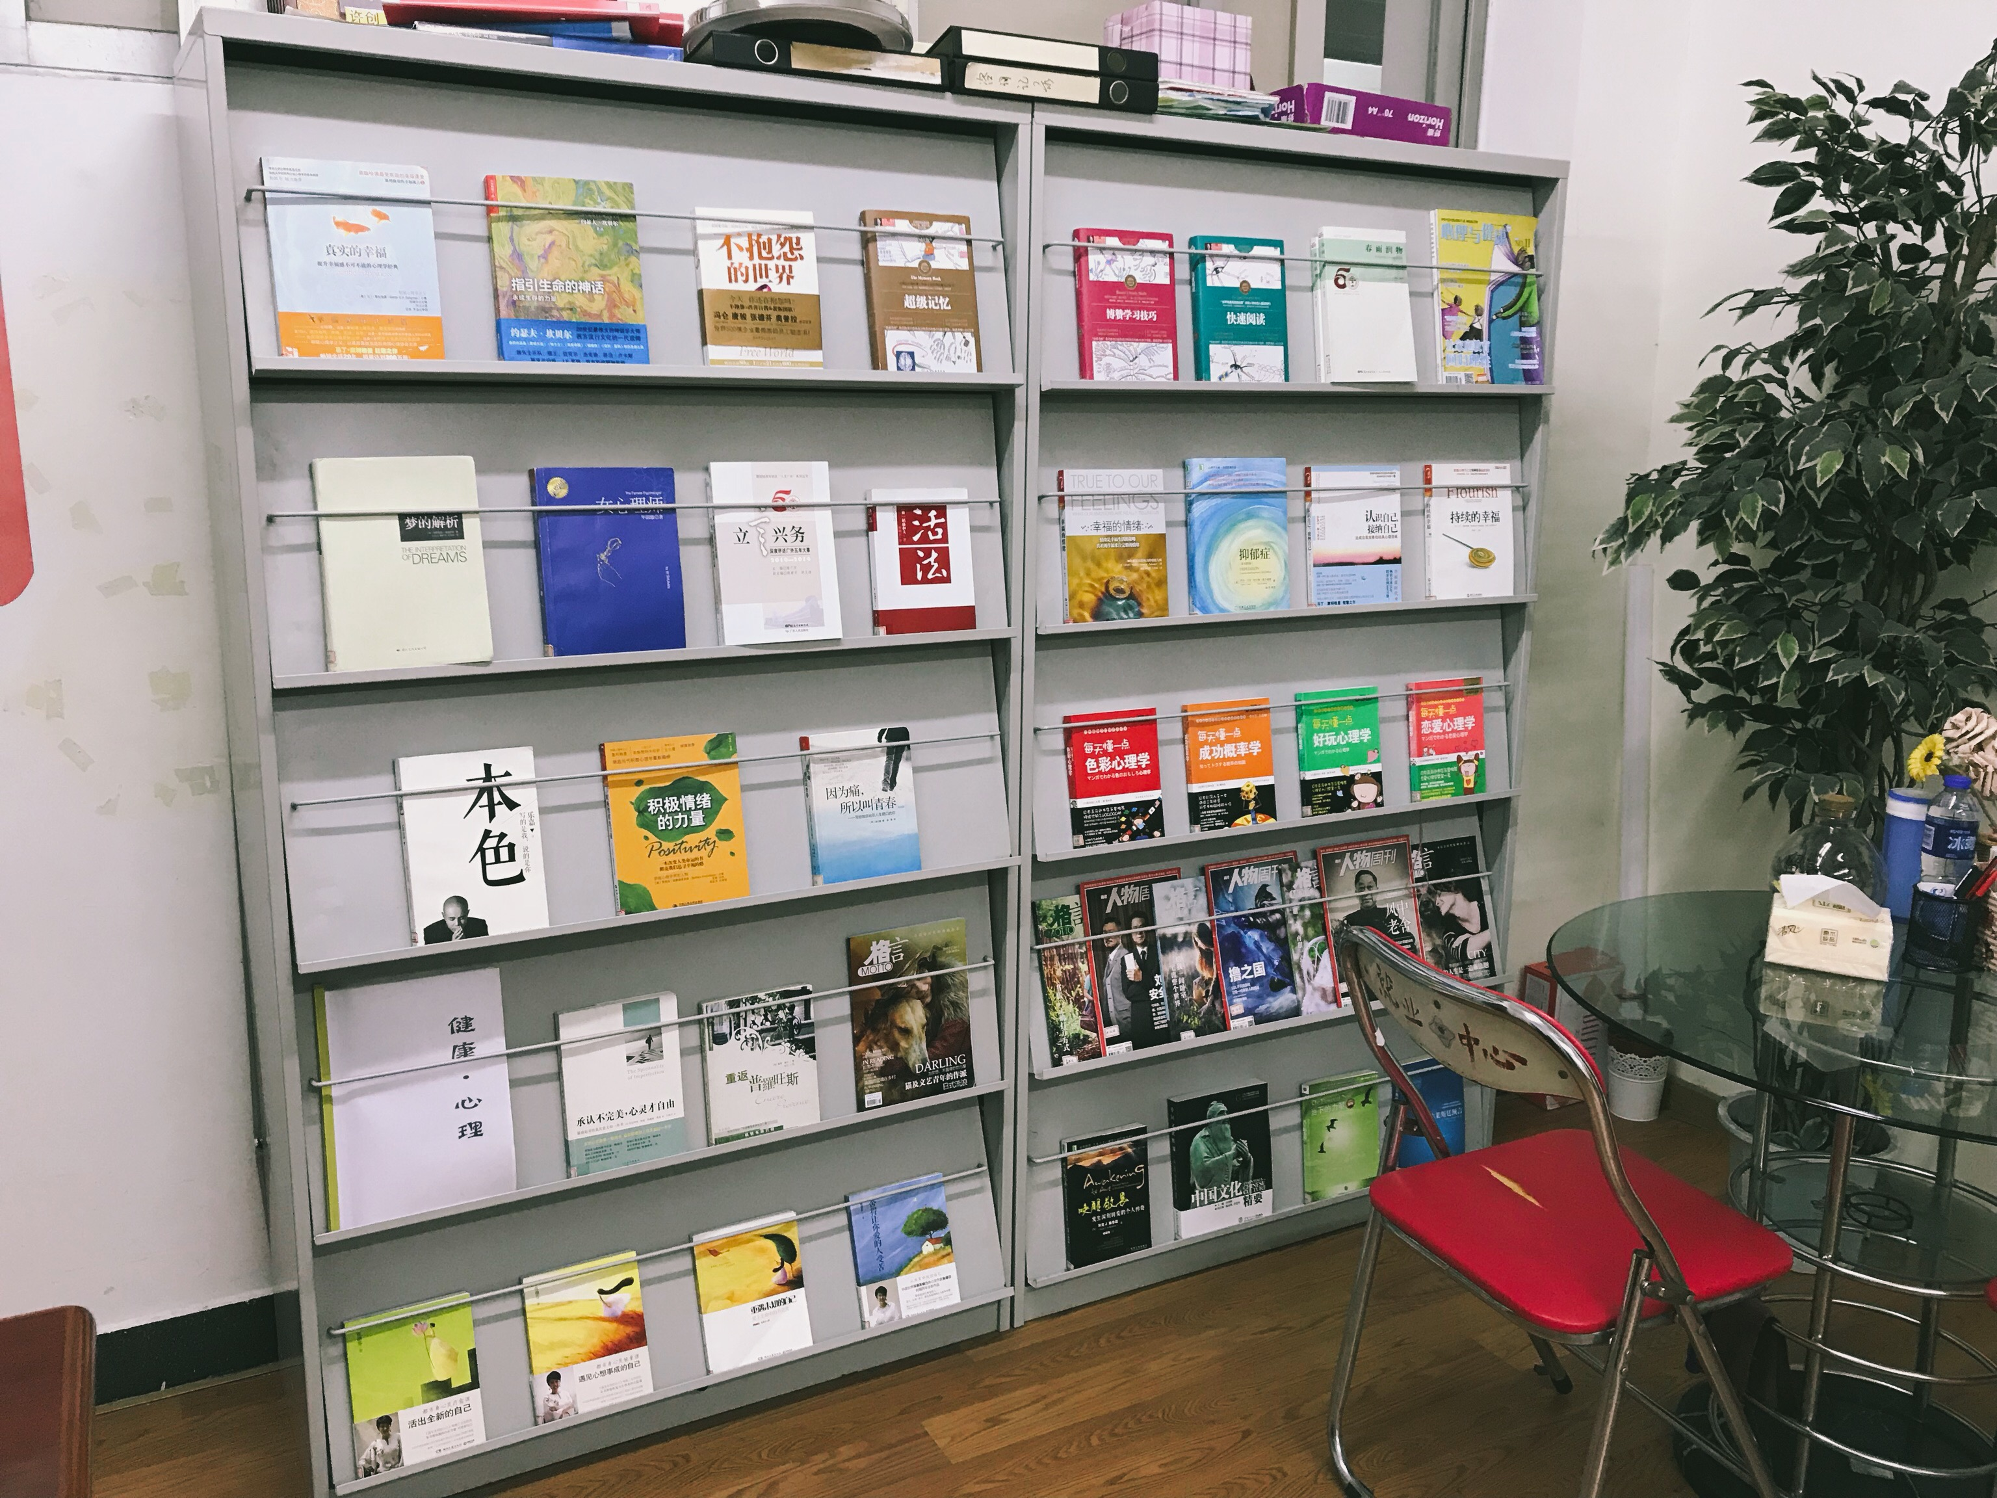
WELCOME HERE!
北校

Slide 4
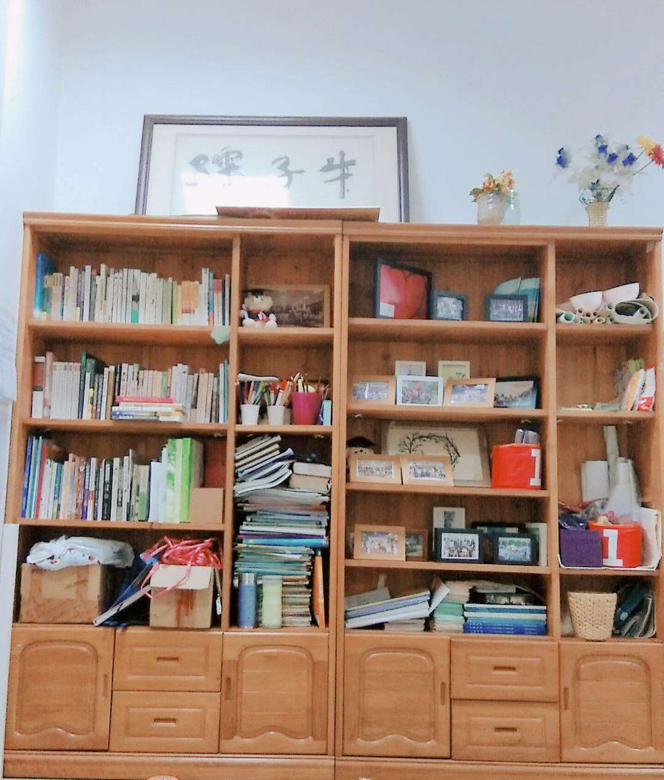
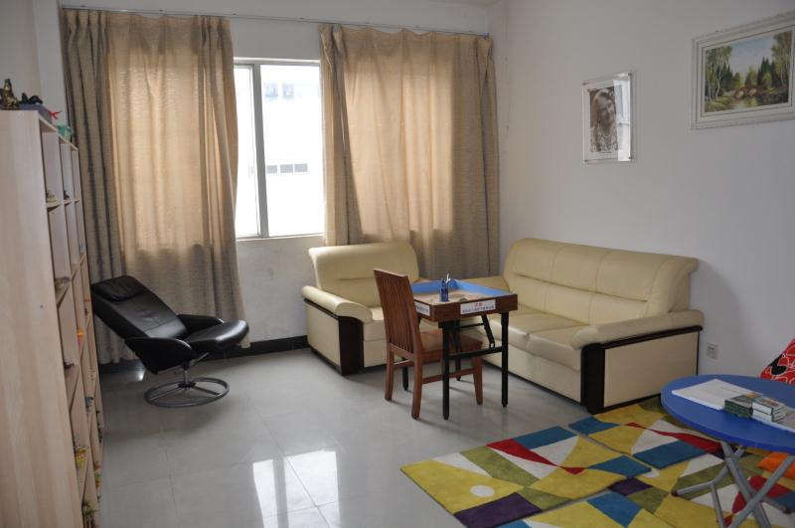
WELCOME HERE!
南校

Slide 5
WELCOME HERE!
预约方式
上门预约
电话预约
网上预约

Slide 6
WELCOME HERE!
北校
南校
地点：
第二教学楼121
预约&咨询地点
AND
电话
地点：
学生活动中心三楼312,313室
电话：
36207024
电话：39328077

Slide 7
6
网上预约（流程）
5
4
填写
个人信息
3
选择老师
点击绿色方块
2
1
咨询预约
心理咨询(左下角)
数字广外登陆
广外首页

Slide 8
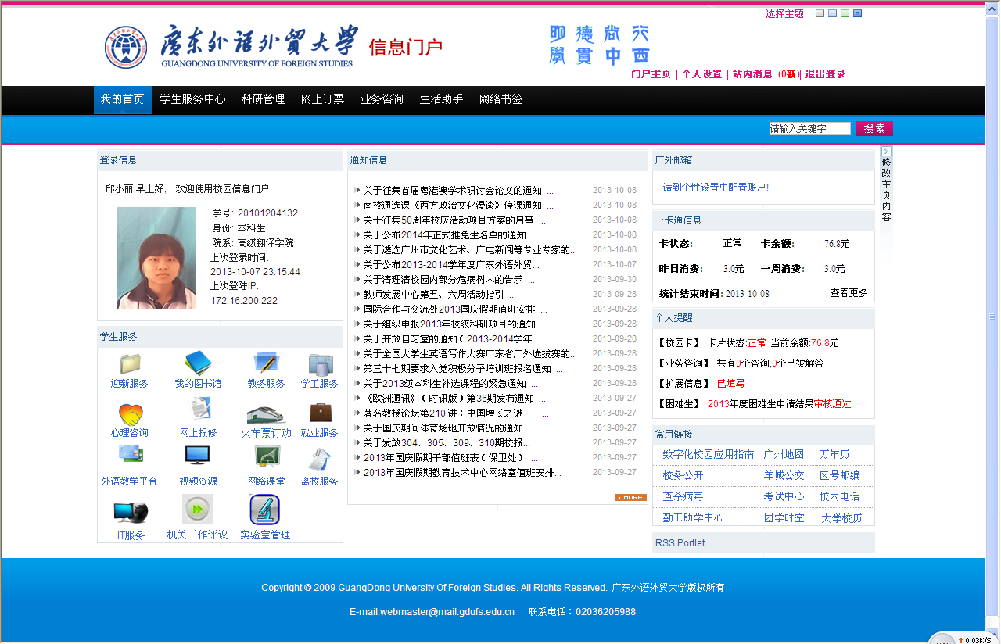
点这里！

Slide 9
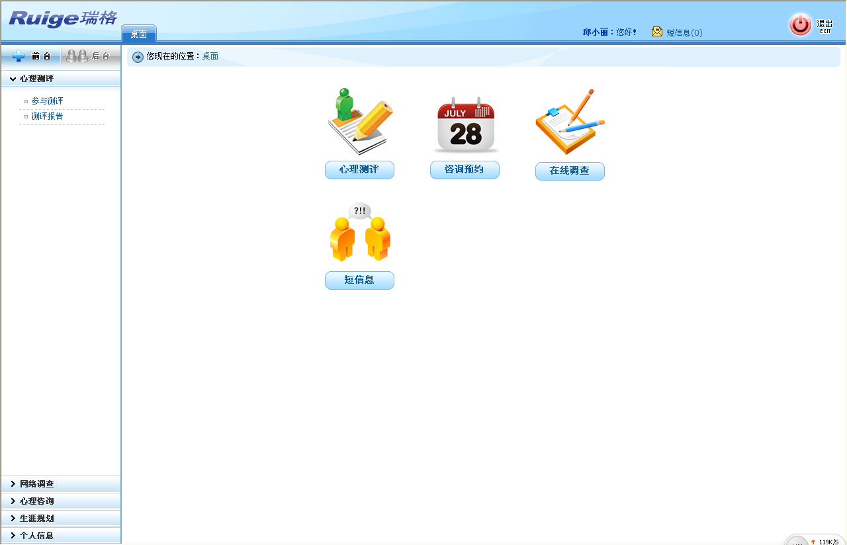
点这里！

Slide 10
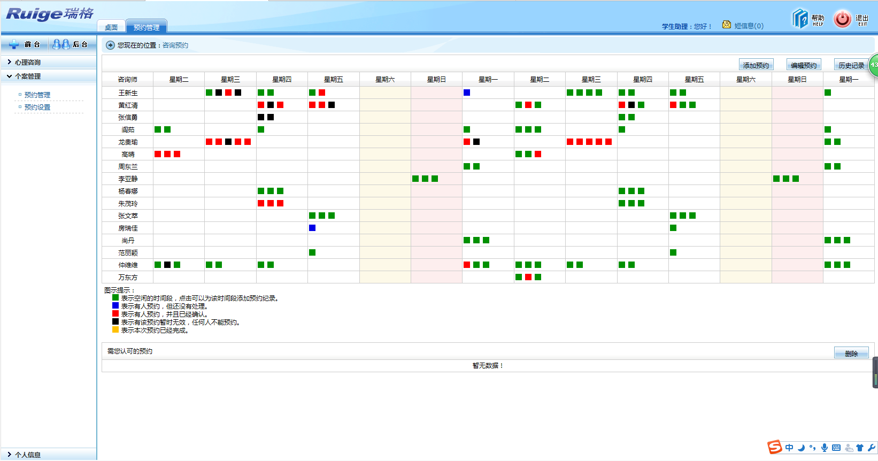
请选择绿色方块

Slide 11
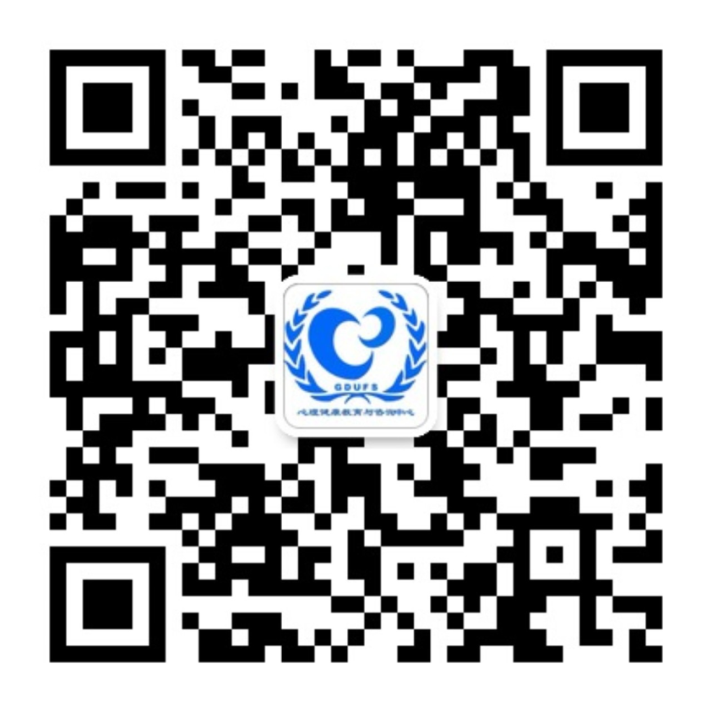
感谢你的观看！
更多惊喜请扫码关注吧
”
请关注我们的公众号哦

